Slide 1

2024
建湖金拓机械制造有限公司
环境、社会及治理（ESG）报告

Slide 2

目录
报告编制说明 ESG绩效
董事长寄语 关于我们
contents
contents
01
治理为纲，合规为基
02
科技赋能，智创未来
03
科技筑塔，守护生态
04
心系员工，共建共享

Slide 3

报告编制说明
01
02
报告目的
报告编制依据
本报告旨在全面、系统地向公司员工、客户、合作伙伴、监管机构以及社会公众等利益相关方披露建湖金拓机械制造有限公司2024年度的环境、社会及治理(ESG)方面的实践与成效。通过清晰呈现公司在可持续发展道路上的努力，增强利益相关方对公司的了解与信任，同时为公司进一步优化ESG策略提供依据，促进公司与社会、环境的和谐共生、共同发展。
本报告参照全球报告倡议组织(GRI)标准，并且参考中国社会科学院《中国企业社会责任报告指南(CASS-ESG 5.0)》、联合国2030年可持续发展目标(SDGs)进行编制。
同时，参考了行业内通行的最佳实践案例以及利益相关方对公司的期望与建议，确保报告内容的全面性、准确性与可比性。
03
04
报告范围
数据来源
报告的组织范围：本报告组织范围为建湖金拓机械制造有限公司。
报告的时间范围：2024年1月1日至2024年12月31日，为增强报告可比性和完整性，部分内容适当超出上述范围。
报告的发布周期：本报告为年度报告。
报告中的环境数据，如能源消耗、污染物排放等，主要来源于公司环保部门的定期检测报告；社会相关数据，如员工数量、培训时长、公益活动参与情况等，通过公司人力资源部门、行政部门以及各项目执行团队的统计汇总获得；治理数据，如公司决策流程、风险管理事件等，依据公司董事会、管理层会议记录以及内部审计报告整理而成。所有数据均经过严格审核，以保障其真实性与可靠性。

Slide 4

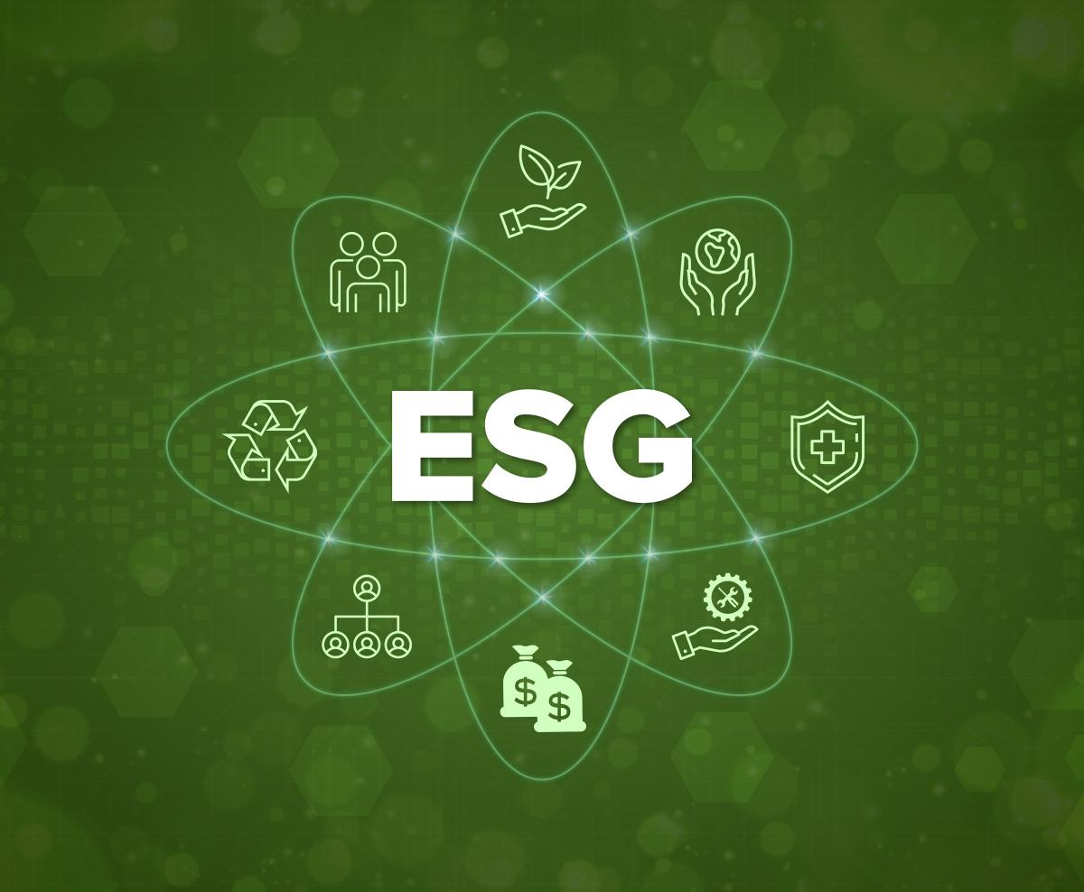
董事长寄语
在时代的壮阔浪潮中，建湖金拓机械制造有限公司始终秉持着对卓越品质的不懈追求，在石油钻采相关产品制造领域稳健前行，逐渐成长为行业中不容忽视的力量。我们深知，企业的发展绝非孤立，而是与社会、环境紧密相连。
近年来，ESG理念已成为全球企业发展的核心指引，对我们而言，这不仅是一种潮流，更是一种深刻的责任与担当。在环境方面，我们积极响应国家绿色发展号召，大力投入资源进行生产工艺的绿色升级。通过引入先进的环保设备，优化生产流程，我们显著降低了生产过程中的能耗与污染物排放，致力于在保护绿水青山的同时，打造可持续发展的绿色工厂。
在社会层面，员工是我们最宝贵的财富。我们致力于营造一个公平、和谐、积极向上的工作环境，提供丰富的培训与晋升机会，助力每一位员工实现职业梦想，与公司共同成长。
公司治理上，我们坚守诚信合规的经营原则，建立了完善的内部管理体系与监督机制。从原材料采购到产品交付的每一个环节，都严格把控，确保产品质量与企业运营的透明度，赢得客户、合作伙伴与社会各界的信赖。
展望未来，我们将继续深化ESG实践，以创新为驱动，持续提升企业的绿色竞争力；以担当为己任，积极履行社会责任；以卓越治理为基石，推动公司稳健发展。我们相信，通过践行ESG理念，我们终将成为时间的朋友，在时代浪潮中驶向更远的明天。

Slide 5

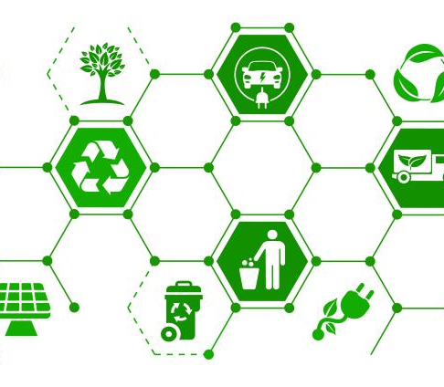
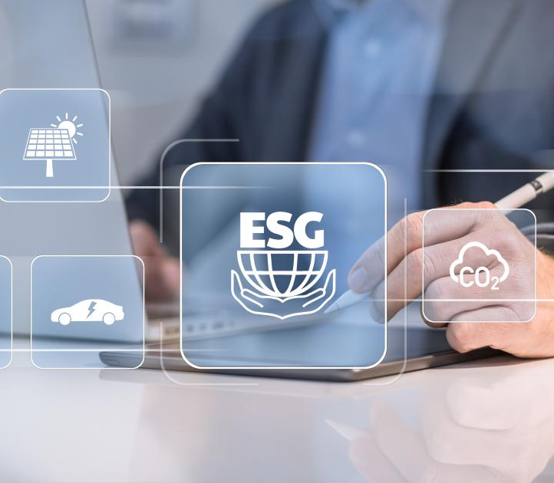
ESG绩效
环境绩效表现
召开董事会会议6次 审议通过议案12项 开展专项审计4次 提出改进建议10条
梳理合规风险点28项 发布合规风险提示8次 组织合规培训9场次 培训考核通过率100%
审计项目8个 发现问题12项 提出审计建议6条 整改完成率100%
社会绩效表现
内部审查12次 整改问题21项 全年环保审批手续办结率100% 环保违规记录0条
年用水量1399t 全年温室气体排放量205.84tCO₂e
工业固体废弃物综合利用率100% 危险废弃物安全处置率100% 废气达标排放率100%
治理绩效表现
人均培训时长40小时 员工满意度96% 新员工在技能考核中的通过率100%
全员参与职业健康制度学习培训6次 员工覆盖率100%
设备安全检查12次 应急演练4次

Slide 6
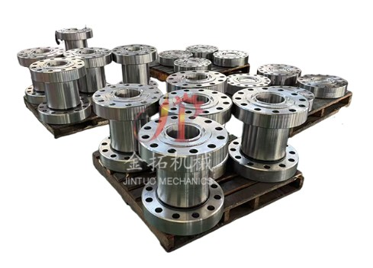
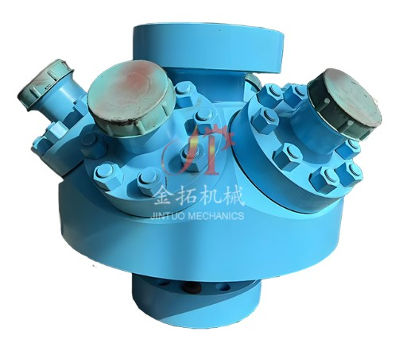
关于我们
企业简介
建湖金拓机械制造有限公司成立于2015年8月7日，注册资本5100万人民币，实缴资本3050万人民币。公司位于江苏省建湖县开发区天津路99号，法定代表人为孙喜银。公司是一家集研发、生产、销售和服务于一体的高新技术企业，专注于石油钻采设备、固井压裂设备等专用设备的制造。公司的经营范围广泛，许可项目包括特种设备制造、电线电缆制造等；一般项目涵盖石油钻采专用设备制造与销售、环境保护专用设备制造与销售、泵及真空设备制造与销售等众多领域。
业务情况
建湖金拓机械制造有限公司2024年总产值12923万元。
年度 产品产量 单位
2022 750 吨
2023 1091 吨
2024 1133 吨

Slide 7
01
治理为纲 合规为基

Slide 8
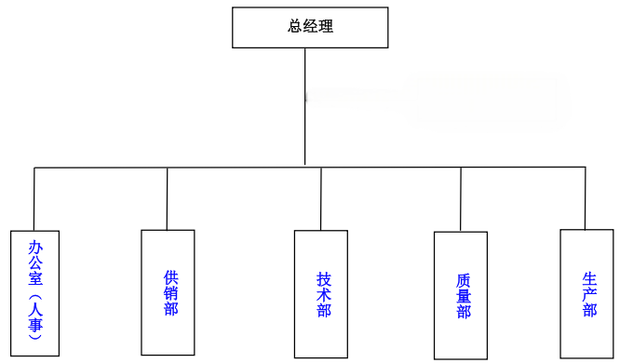


治理架构
合规风险
01
02
公司高度重视合规管理工作，制定了完善的《合规管理制度》，明确了合规管理的目标、原则、职责和流程。2024年，合规管理共梳理出合规风险点28项，发布合规风险提示8次，有效提高了员工的合规意识。同时，公司建立了全员合规培训体系，2024年，公司共组织合规培训9场次，覆盖员工148余人次，培训考核通过率达99%。
梳理合规风险点 发布合规风险提示
28项 8次
组织合规培训 培训考核通过率
9场次 99%
董事会组成
反贿赂反腐败
公司建立了科学完善的治理结构，形成了权责分明、相互制衡的决策与监督机制。董事会作为公司的最高权力机构。负责公司战略规划、内部审计监督、管理层提名以及薪酬体系设计等工作，全年共召开董事会会议6次，审议通过了12项议案，涵盖技术研发投入、市场拓展计划等关键领域。监事会充分发挥监督职能，对公司财务状况、董事及高级管理人员履职情况进行全方位监督，2024年开展专项审计4次，提出改进建议10条，有力保障了公司运营的合规性。
公司加强对业务活动的监督，通过内部审计、合规检查等方式，对业务往来中的资金流向、合同履行等情况进行审查。对供应商和合作伙伴进行廉洁背景调查，建立供应商廉洁档案，对存在不良记录的供应商实行一票否决。2024年，公司共审查供应商10家，淘汰存在廉洁风险的供应商2家。此外，公司还开展了反贿赂反腐败宣传教育活动，通过案例分析、警示教育片等形式，增强员工的廉洁自律意识，营造风清气正的企业氛围。

Slide 9
管理运营
风险管理
03
04
战略计划
风险识别与评估
公司结合行业发展趋势和自身实际情况，制定了科学合理的中长期发展战略。2024年，公司明确了“拓展绿色智能制造，打造行业领先品牌”的战略方向，并制定了详细的三年战略规划。
公司采用定性与定量相结合的风险评估方法，对识别出的风险进行评估。通过风险发生的可能性和影响程度两个维度，将风险分为高风险、中风险和低风险三个等级。2024年，经评估确定高风险事项2项，包括原材料价格上涨风险、环保政策收紧风险；中风险事项4项；低风险事项3项。针对不同等级的风险，公司制定了相应的风险应对策略。
内部审计
公司制定了年度审计计划，涵盖财务审计、内部控制审计、专项审计等多个领域。2024年，公司共开展审计项目8个，通过审计，发现问题12项，提出审计建议6条，相关部门已全部完成整改，有效提升了公司的管理水平和风险防控能力。
风险监控与改进
公司每年对风险管理体系进行一次全面评估，根据评估结果及时调整和完善风险管理策略和措施。2024年，通过对风险管理体系的评估，发现风险信息沟通机制存在不足，随即优化了风险信息传递流程，加强了部门之间的沟通协作，进一步提高了公司的风险管理水平。
审计项目 发现问题
8个 12项
提出审计建议 整改完成率
6条 100%

Slide 10
02
科技赋能 智创未来

Slide 11
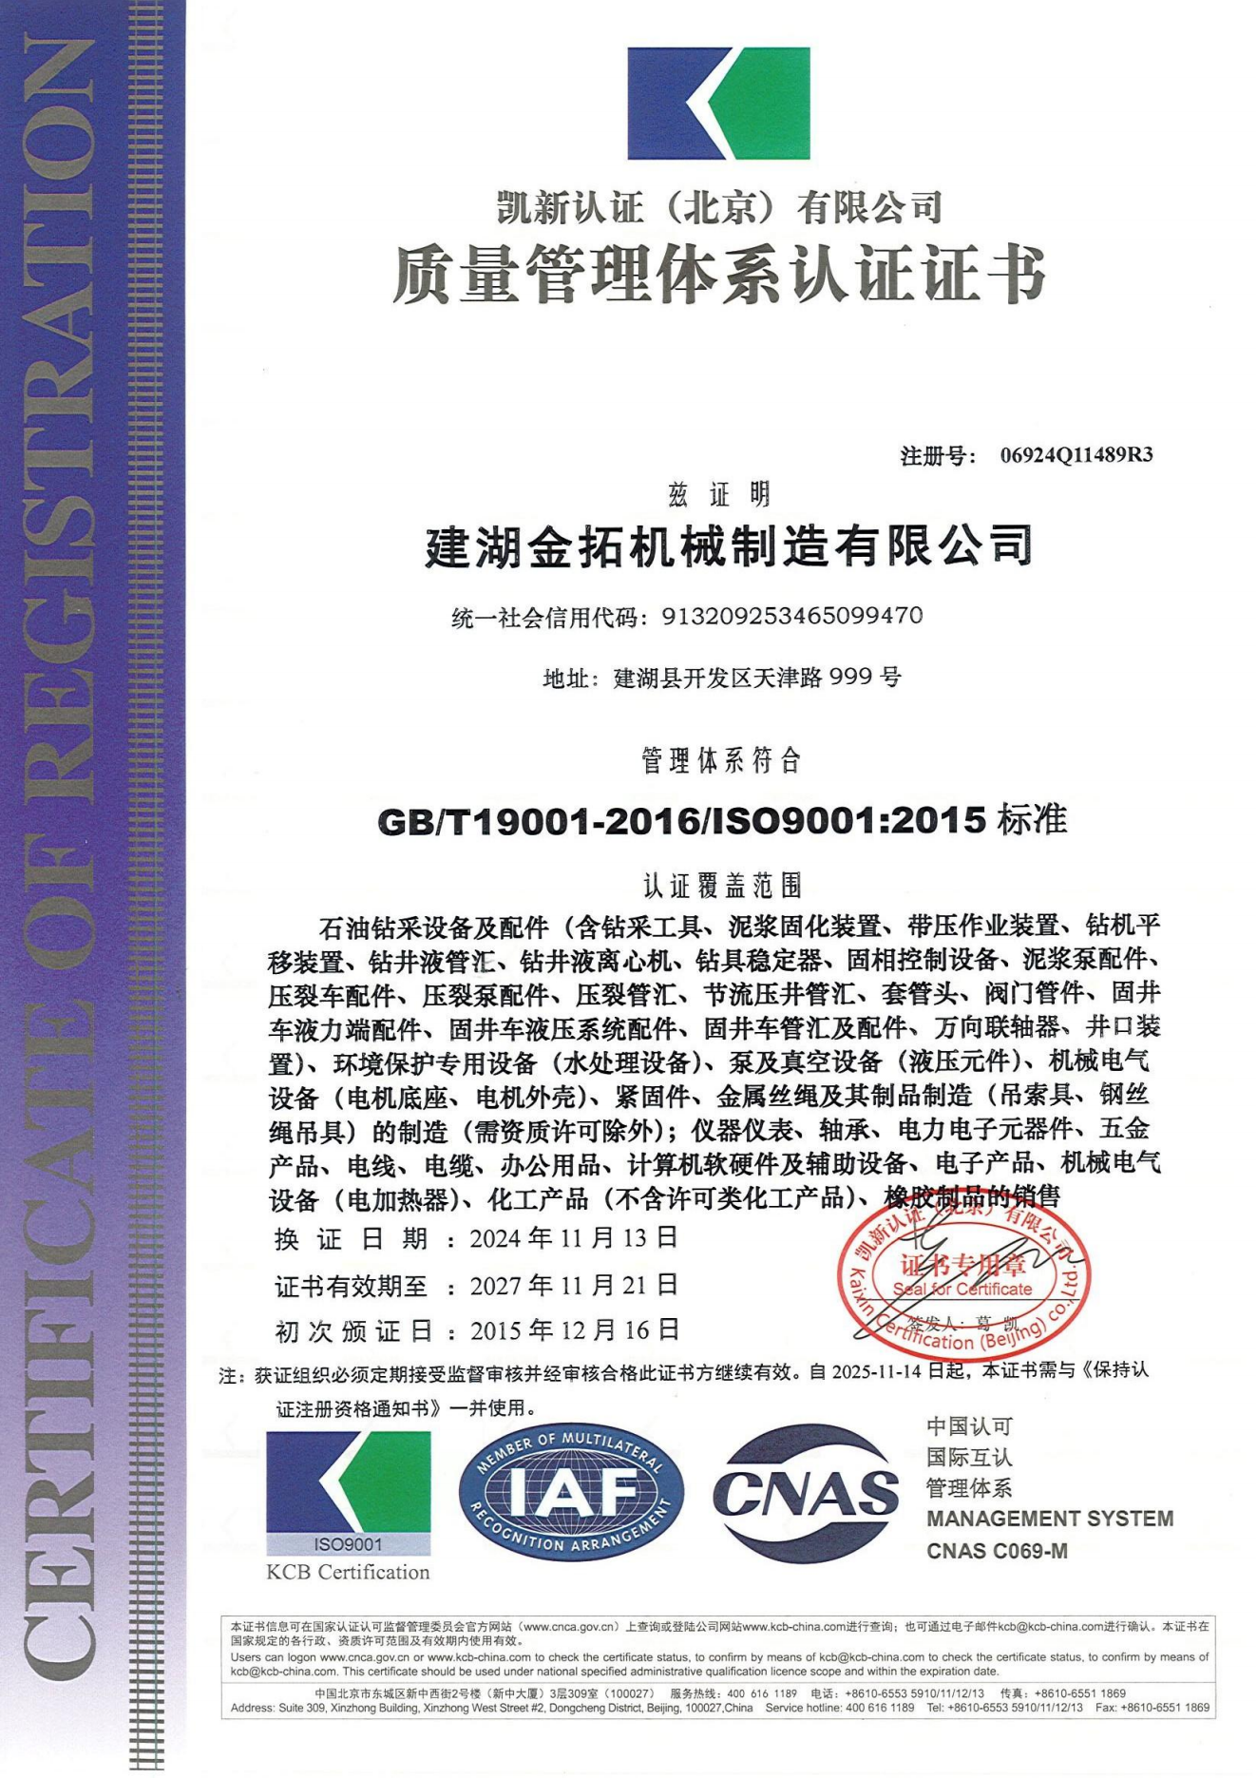
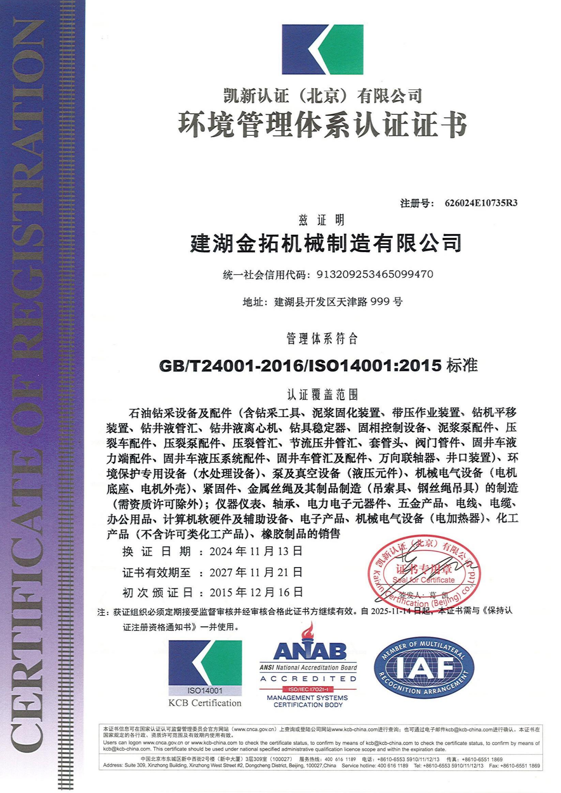
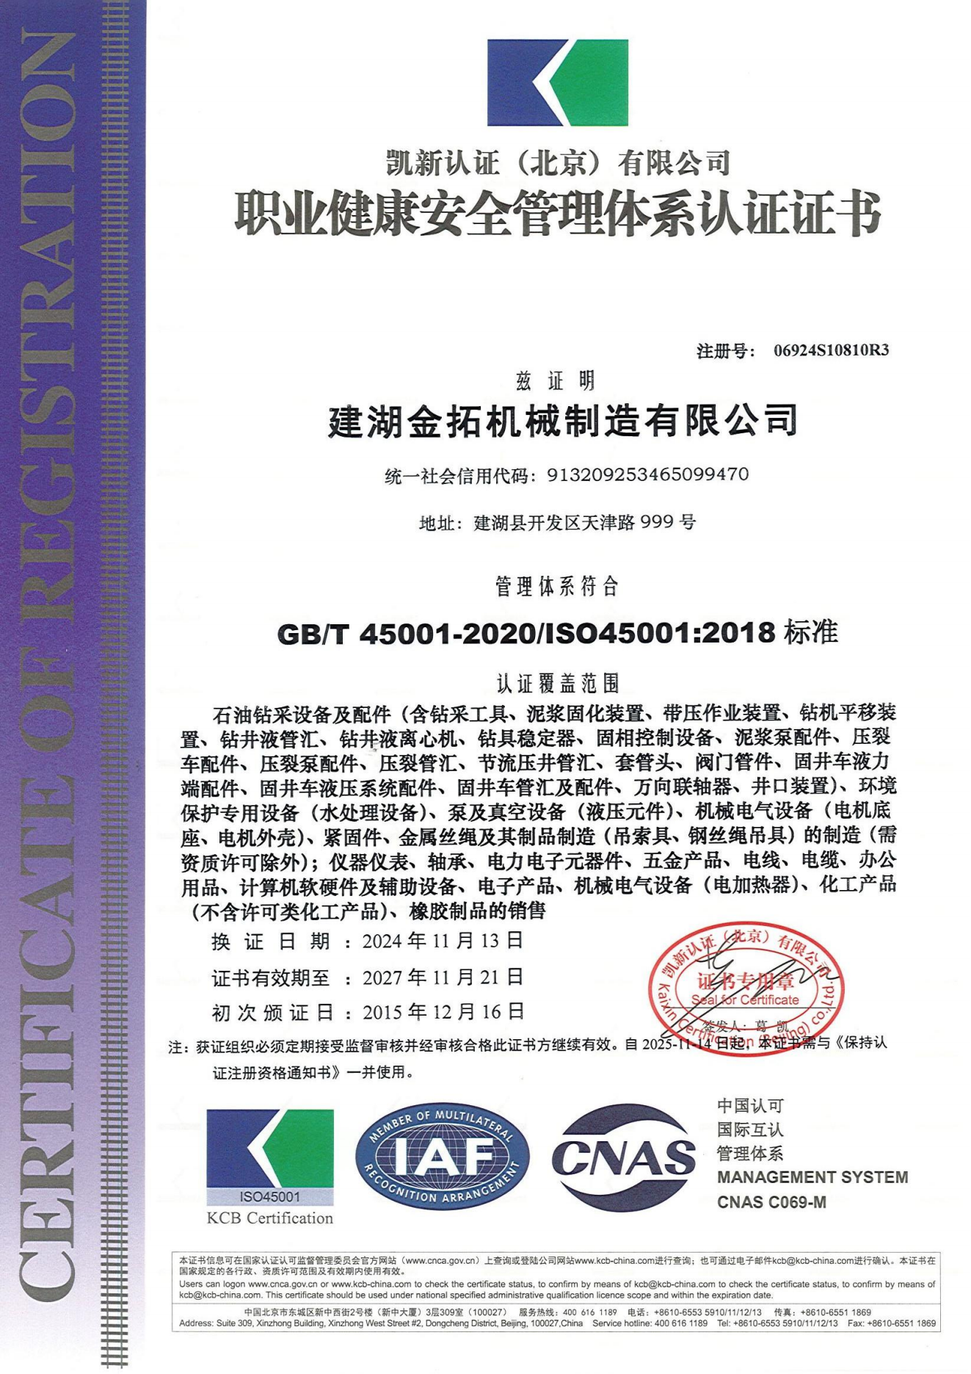
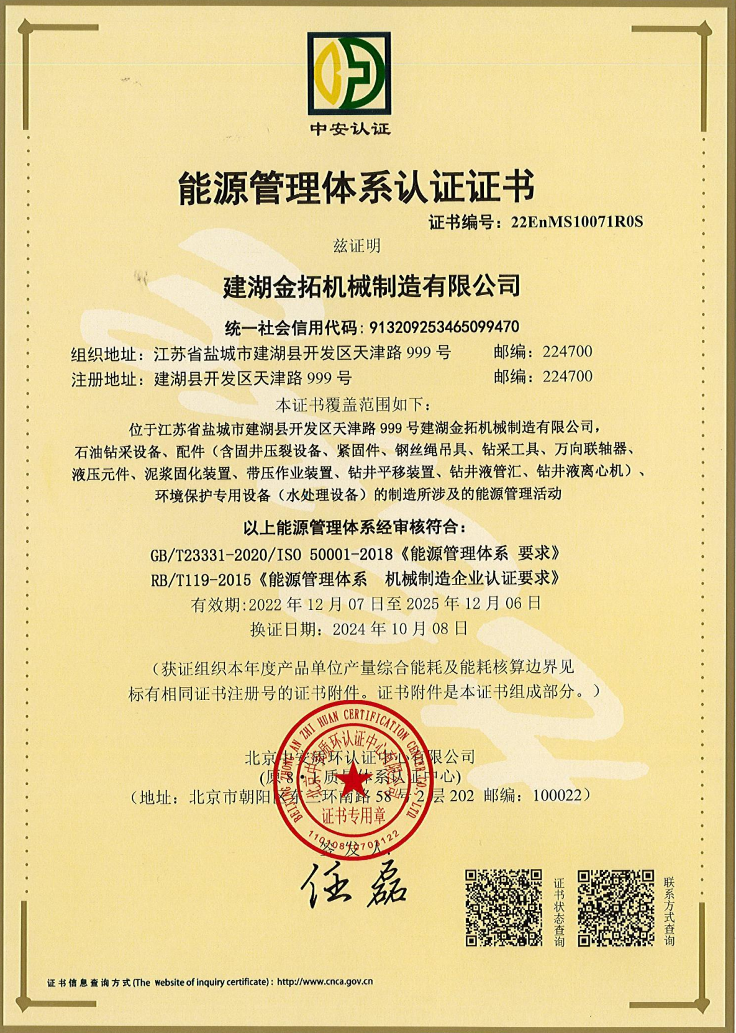
体系建设
质量管理体系
公司已通过质量管理认证，并获得证书。
环境管理体系
公司已通过环境管理体系认证，并获得证书。每月组织内部环保审查小组，对生产车间、仓储区域等进行全面检查，重点核查环保设备运行状态、废弃物存储规范等，全年共开展12次内部审查，发现并整改问题21项。此外，积极响应地方环保部门要求，主动参与环保法规培训4次，及时掌握最新环保政策动态，全年环保审批手续办结率100%,实现零环保违规记录。
职业健康安全管理体系
公司已通过职业健康安全管理体系认证，并获得证书。公司将员工职业健康安全置于首位，构建了全方位、多层次的保障体系。2024年，组织全员参与制度学习培训6次，覆盖员工100%，强化员工安全责任意识。定期对生产设备进行安全检测与维护，2024年累计完成设备安全检查12次，维修设备24台次，及时消除机械伤害、电气故障等安全隐患。
能源管理体系
公司已通过能源管理体系认证，并获得证书。

Slide 12

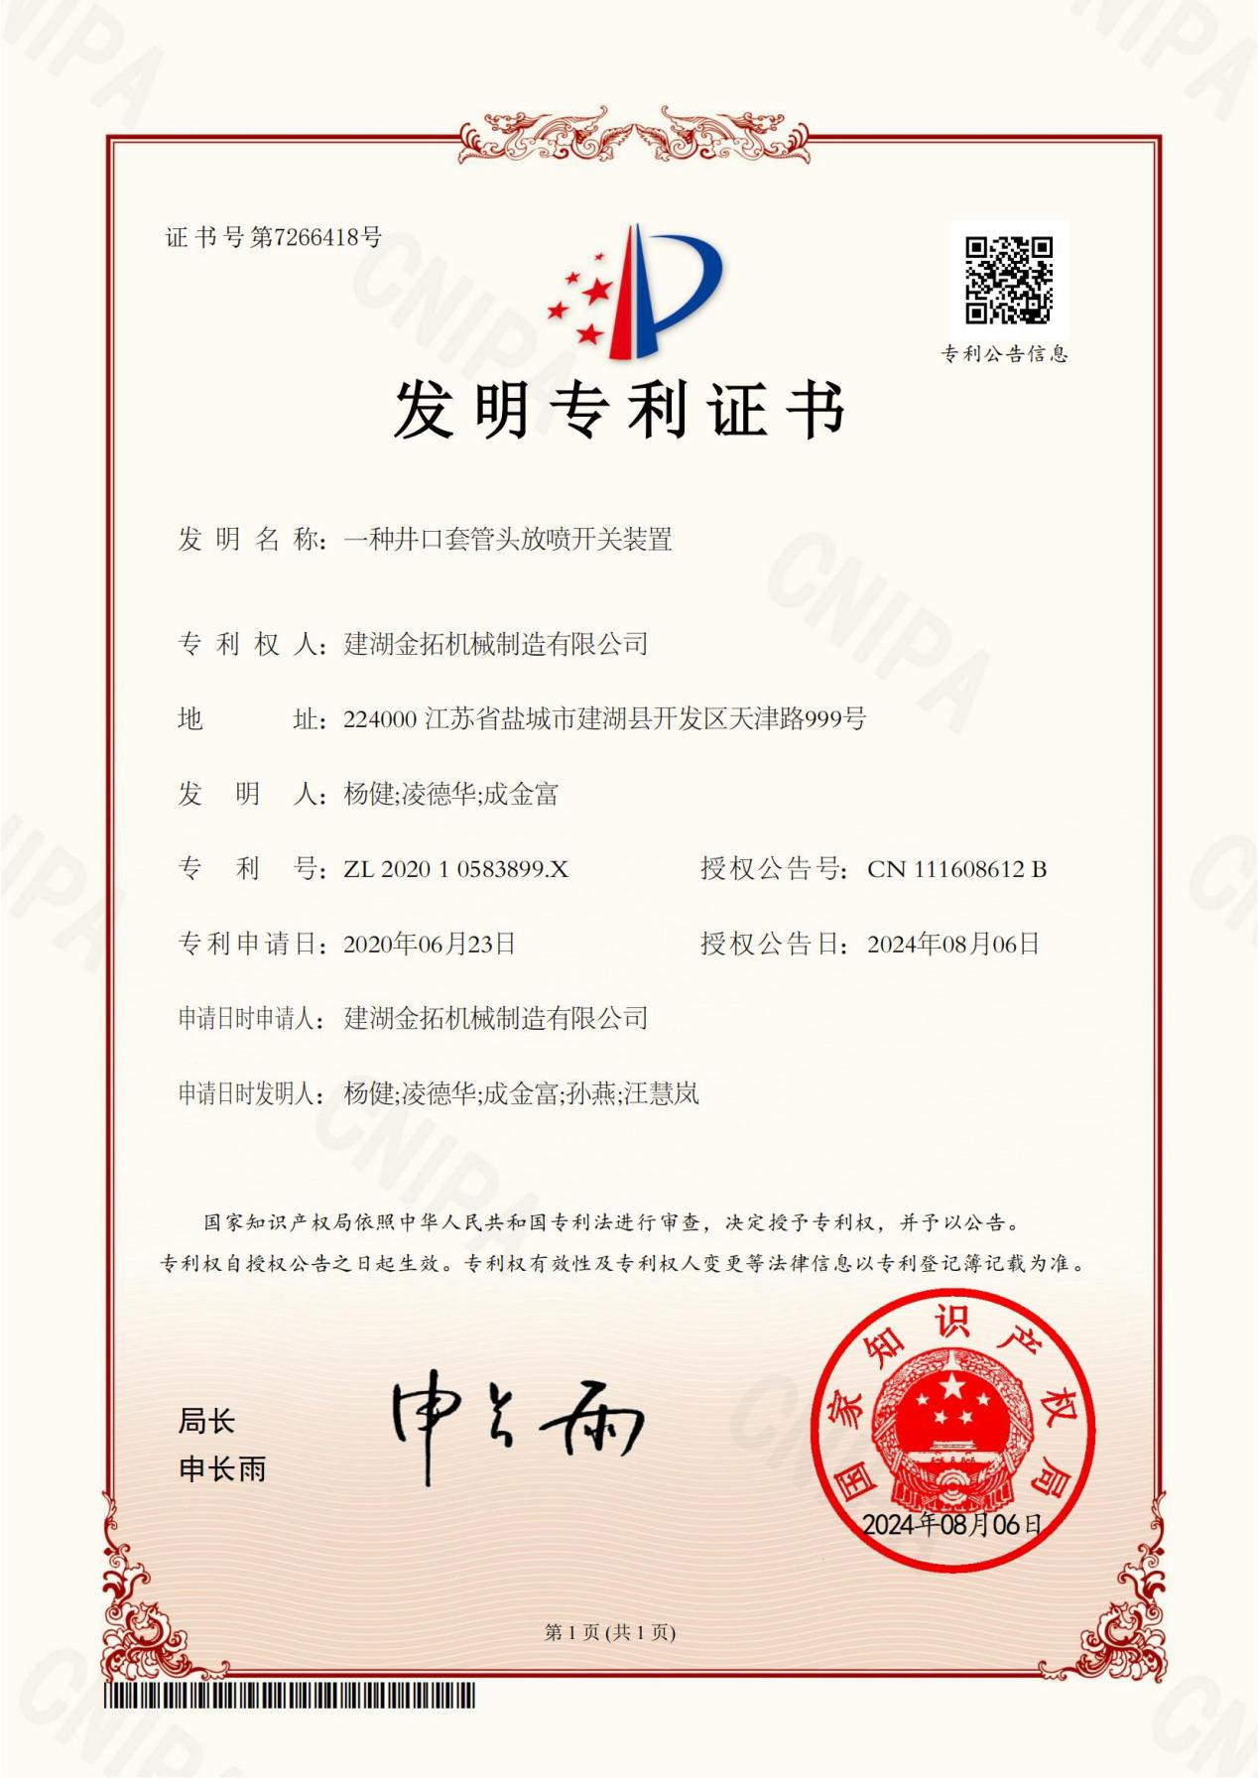


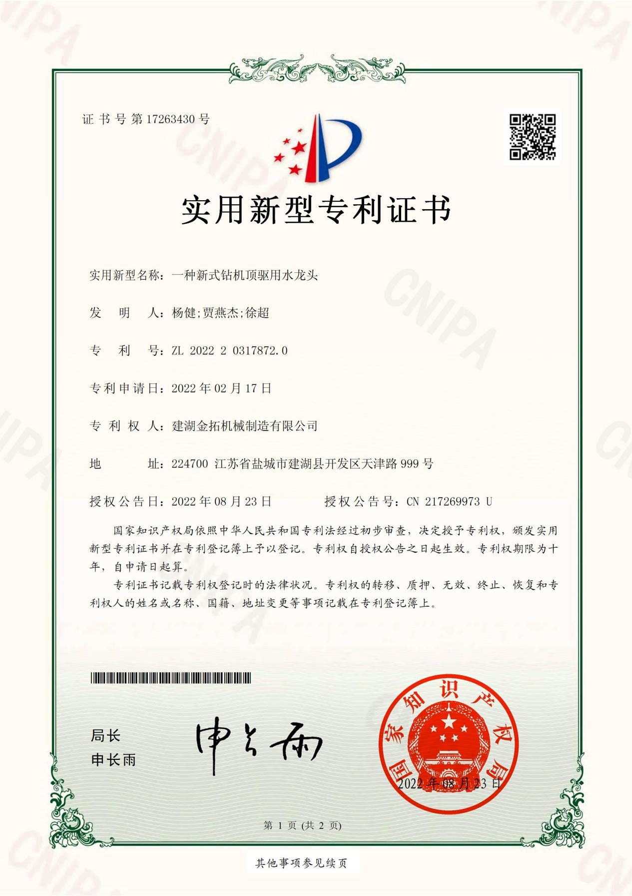


专利布局与成果转化
截止2024年底，公司累计拥有发明专利21件，实用新型36件，共计57件。专利转化率达到75%，通过专利技术的应用，公司产品在市场上的竞争力显著提升，2024年因专利技术应用带来的销售收入增长了20%。
累计专利57件
专利转化率76%

Slide 13
03
科技筑塔 守护生态

Slide 14

能源资源利用与保护
能源管理
1
在生产过程中，我们积极采用节能设备与技术，以降低能源消耗。同时，我们优化了生产流程，减少了不必要的能源浪费。而且，公司建设了屋顶分布式光伏1800㎡，年发电量约366785kWh。并且全厂均使用节能灯具，节约能源。
资源管理
2
为提高资源利用效率，我们推行原材料的精细化管理。在采购环节，严格把控原材料质量，减少因质量问题导致的浪费。在生产过程中，通过优化设计，提高原材料的利用率。
节水措施
3
在生产过程中，全面推广节水型设备和工艺。公司对试压用水、淬火（水）池和冷却水池进行循环利用。以上措施极大节约了水资源的消耗，2024年全年用水量降至1399吨。此外，对厂区生活用水设施进行改造，安装感应式水龙头和节水型马桶，员工人均日用水量下降3%。

Slide 15
应对气候变化
温室气体排放
1
我们建立了完善的温室气体排放监测体系，对生产过程中的各个环节进行管理监控，通过核算，明确2024年公司碳排放总量为205.84吨二氧化碳当量，为后续制定减排计划提供了精准数据支撑。
污染废弃物管理
2
为减少颗粒物排放，公司车间内无组织粉尘喷淋装置进行洒水抑尘，无组织粉尘减少量约为90%，全年废气达标排放率100%。
为对固体废物进行合理处置，公司与当地的物资回收企业建立长期合作关系，定期进行回收再利用，2024年工业固体废弃物综合利用率达到100%。2024年，公司危险废弃物安全处置率100%,未发生任何环境污染事故。

Slide 16
04
心系员工 共建共享

Slide 17


01
员工权益保障
02
员工发展与培训
人才是公司实现ESG目标的核心驱动力，2024年公司秉持“以人为本”的理念，将人才管理与ESG战略深度融合，通过完善的人才管理体系，在吸引、培养、激励和保留人才方面持续发力，促进员工与企业共同成长，为社会创造更大价值。
公司积极践行平等就业原则，在人才引进过程中消除性别、年龄、种族等歧视，为各类人才提供公平的就业机会。为促进员工的职业发展，我们制定了个性化的培训计划。根据员工的岗位需求与个人发展意愿，提供技能培训、管理培训等多样化的培训课程。
03
行业责任与供应链管理
04
以远见，致未来
我们积极推动行业可持续发展，2024年积极参与行业技术交流研讨会，分享生产制造的新技术、新工艺，促进了行业整体技术水平的提升。在供应链管理方面，我们优先选择环保、社会责任表现良好的供应商合作，带动供应链上下游共同践行社会责任。
2024年度，建湖金拓机械制造有限公司在环境、社会、科技创新与公司治理方面取得了一定的成绩，但我们也深知还有许多需要改进与提升的地方。未来，我们将继续秉承可持续发展的理念，不断完善ESG管理体系。

